Slide 1
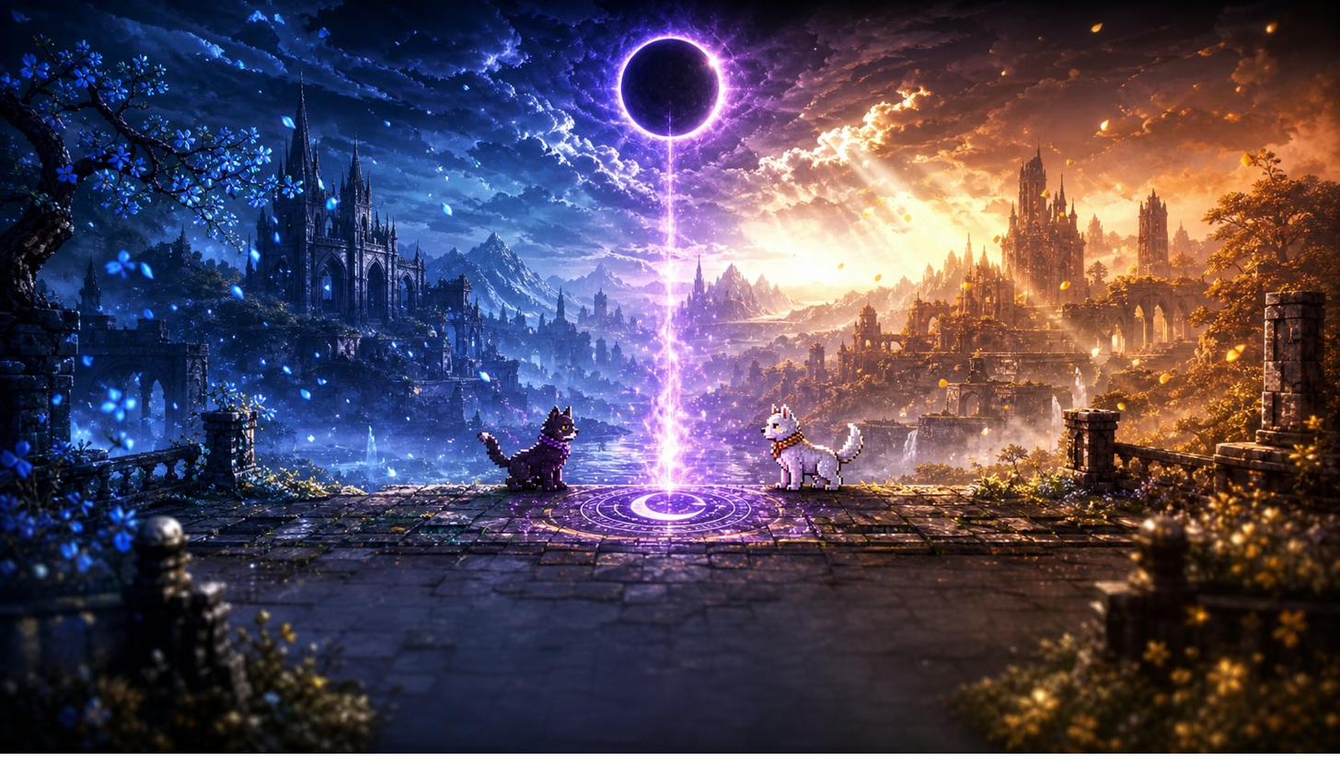
백년의 월광: 꼬리가 닿는 거리
Tail of the Eclipse
공명 액션 로그라이트 · 모바일 · 1인 개발

Slide 2
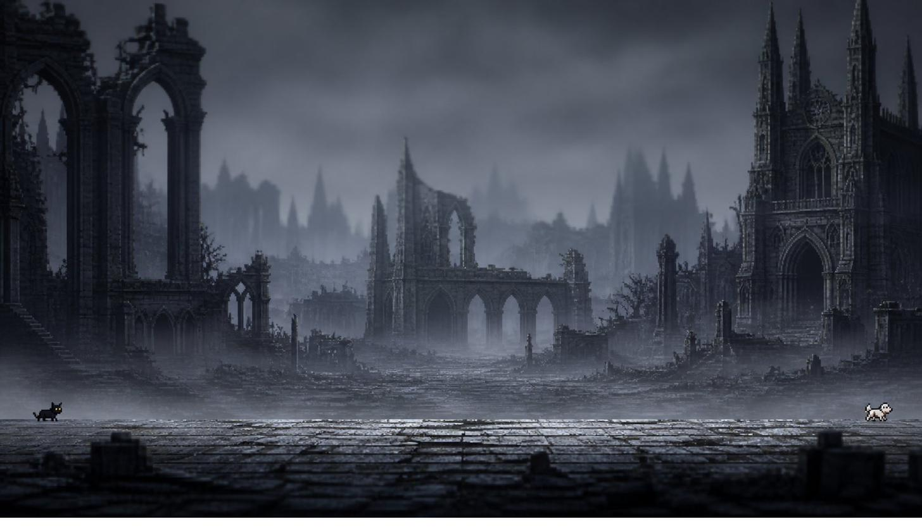
이 게임은 무엇인가
그리움이 전투 동선이 되는 게임
냥(검은 고양이)과 뭉(하얀 강아지)은 같은 공간, 다른 위상에 갇힌 존재다.
오직 월식의 순간에만 같은 세계로 겹친다.
플레이어는 둘을 교대하며 서로의 흔적을 밟고,
공명 게이지를 채워 Eclipse — 재회의 순간 — 을 터뜨린다.
장르
공명 액션 로그라이트
플랫폼
iOS / Android
엔진
Unity 2D + URP
팀
1인 개발 (AI 파이프라인)

Slide 3
어떤 레퍼런스로 만들었나
조작 구조
비주얼 방향
메타 구조
Archero
Octopath Traveler
Hades
이동/정지 자동 공격
HD-2D 비주얼
죽어도 남는 성장
멈추면 공격, 움직이면 회피.
단순 조작에 계속 판단이 생기는
모바일 로그라이트의 기본 문법.
도트 캐릭터 × 고품질 배경.
작은 캐릭터가 큰 무대를 걷는
감성적 원근감을 차용.
사망이 실패가 아니라 기억.
흉터 시스템으로 런마다
다른 이야기가 쌓인다.
→ 이 세 게임의 교점: 단순한 조작, 감성적 세계관, 실패도 성장이 되는 루프

Slide 4
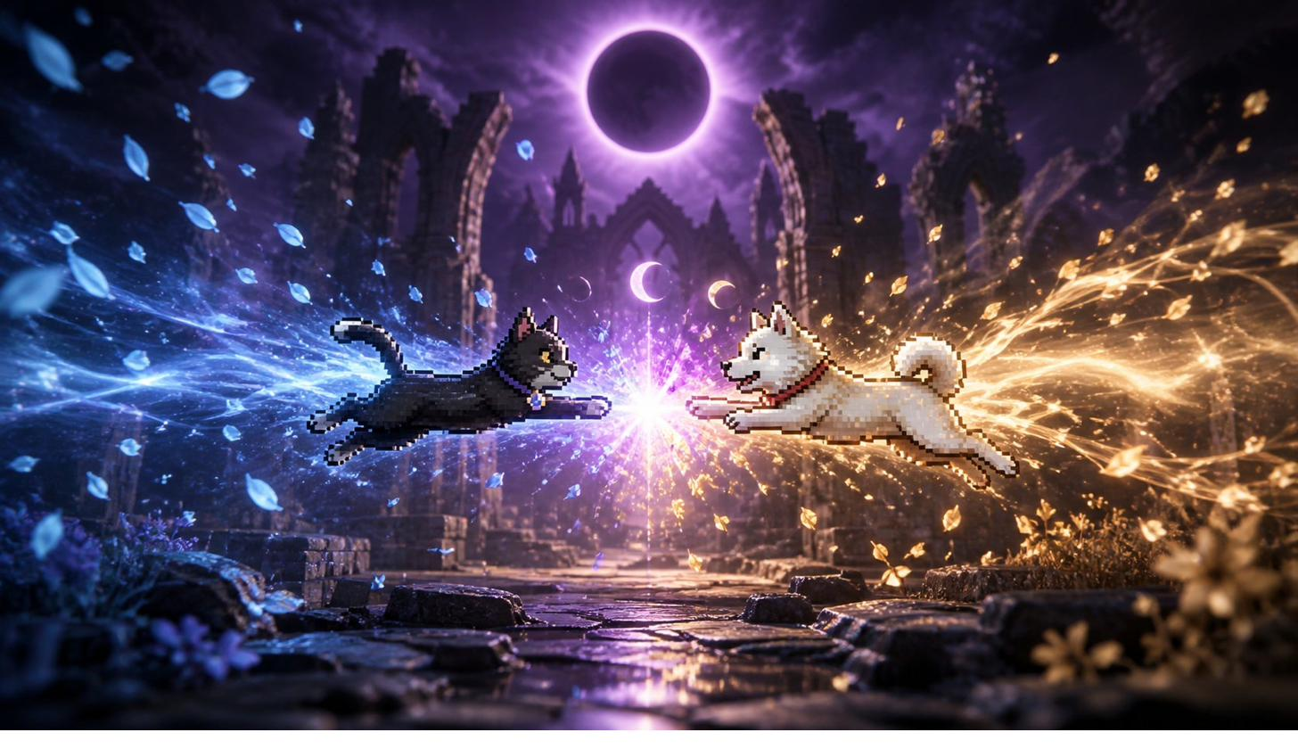
이 게임만의 재미
01
위험한 흔적
파트너 흔적이 적 위에 있다. 밟으면 공명이 찬다.
욕심 vs 생존 — 이 판단이 45초마다 3~5번.
02
교대가 강제되는 위상 면역
파란 적은 냥만, 금빛 적은 뭉만 파훼.
UI 설명 없이 색으로만 읽힌다.
03
Eclipse — 전투 보상 + 감정 보상
게이지 100%에서 화면이 풀컬러로 폭발.
'드디어 만났다'는 감정이 클라이맥스와 겹친다.
04
색 = 사랑
냥 위상은 차가운 청회색, 뭉 위상은 황금색.
Eclipse 순간만 풀컬러 — 색이 게임 상태이자 감정 보상.

Slide 5
어떻게 돈을 버는가
핵심 원칙: 플레이로 성장하고, 과금으로 둘만의 기억을 꾸민다
★ 코스메틱
◈ 시즌 패스
▷ 광고 보상
핵심 수익
장기 운영축
초기 수익화
감성 소유
달의 주기 테마
런 사이에만 노출
냥/뭉 스킨 · 장신구
흔적 FX (벚꽃, 눈 결정...)
Ghost 외형 · Eclipse 연출
페어 스킨 세트 (단가 ↑)
무료 트랙: 재화·기본 스킨
유료 트랙: 한정 FX·연출
최종 보상: 냥뭉 페어 스킨
시즌 1 → 첫 월식
사망 후 1회 부활
보상 카드 리롤
클리어 보상 2배
전투 중 · 공명 중 광고 금지
❌ 공격력 직접 판매 · Eclipse 게이지 구매 · 보스 클리어권 — 감성 훼손으로 지양

Slide 6
다음 단계
1
2
3
4
5
이동 + 자동 공격
냥/뭉 교대 + 팔레트
흔적 생성 + 회수
공명 게이지 + Eclipse
45초 방 반복 테스트
살면 움직임, 때리려면 멈춤
색만으로 위상 전환 확인
위험한 발자국이 목표가 되는지
풀컬러 폭발 보상감 검증
이 루프가 반복할 만한지
핵심 검증 질문 — 방 1개로 먼저 증명
"저 흔적을 밟으러 가야겠다" — 플레이어가 자발적으로 판단하는가?
"지금 뭉으로 안 바꾸면 못 깬다" — 교대가 귀찮음이 아니라 전략인가?
"Eclipse를 지금 쓸까, 아낄까" — 타이밍 고민이 생기는가?
그리움이 전투 동선이 되는 순간 — 이 게임은 살아난다

